Slide 1
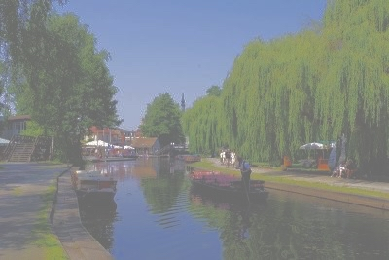
Webseite zur Stadt Lübbenau

Slide 2
Gliederung
Zielsetzung
Vorüberlegungen und Konzept
Aufbau und Vorgehensweise
HTML- Vorlage
Startseite
Hundehalterverordnung & Feuerwerksverordnung
Online-Kontaktformular
Herausforderungen
Fazit

Slide 3
Zielsetzung
Erstellen einer Webseite zur Stadt Lübbenau
Bürgeramt
Online-Kontaktformular
Zugriff auf Dokumente
Verlinkungen weiterer Informationen

Slide 4
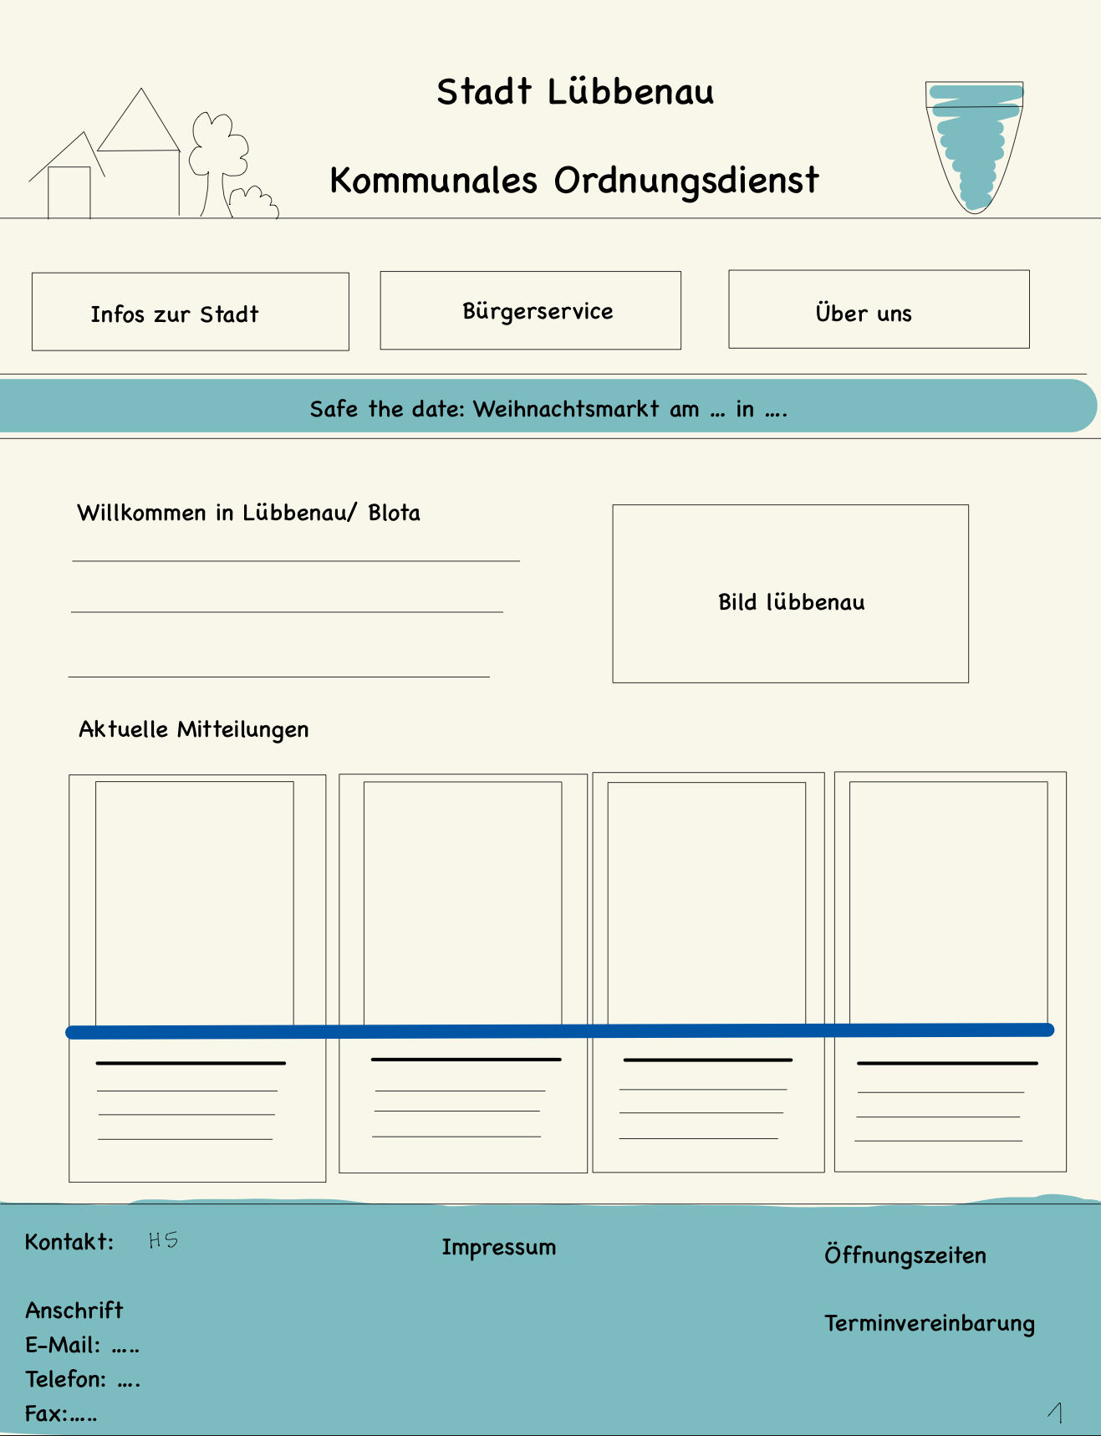
Vorüberlegung und Konzept
Nutzung GitHub (Zusammenarbeit, Nano teilweise abgestützt, Teststrang->damit richte Webseite nicht geändert wird)
Erstellen einer Skizze zu den jeweiligen Seiten für möglichen Aufbau
Aufteilung der zu erarbeitenden Schritte
Recherche zu bisher unbekannten Codes

Slide 5
Aufbau und Vorgehensweise
HTML- Vorlagen
Startseite
Bürgerservice
Hundehalterverordnung & Feuerwerksverordnung
Kontaktformular
Online Terminvereinbarung
Über uns
Historie
Organigramm
Stadt und Ortsteile

Slide 6
Aufbau und Vorgehensweisen
Startseite

Slide 7
Aufbau und Codes
Bürgerservice
Aufbau
Kopf- und Fußzeile von der Startseite übernommen -> Einheitlichkeit
Zwischenüberschrift: jeweiliges Thema der Seite
Entscheidung der Hauptthemen fiel auf Hundehaltung und Feuerwerk

Slide 8
Aufbau und Codes
Bürgerservice
<table border=“1“>
<tr> <td> </td> </tr>
<tr> <td> </td> </tr>
1. Gedanke: Tabelle:

Slide 9
Aufbau und Codes
Bürgerservice
<div class=”content-block”> style=”display”: flex; align-content: space-evenly;”>
<div class=“content-block-U>
<a href=”Hundehaltung1.html”>
<img src=“Quelle des Bildes“ alt“Text“
<p> <b> Hundehaltung </b>
2. Gedanke : 2 Informationsblöcke
Kurzer Einleitungstext </p>
</a> </div>
<div class=“content-Block-U> </div>
</div>

Slide 10
Aufbau und Codes
Hundehaltung und Feuerwerk
Kopf- und Fußzeile von der Startseite übernommen -> Einheitlichkeit
Zwischenüberschrift: jeweiliges Thema der Seite
Aufbau beider Seiten ähnlich: Informationstexte, Gesetzestext- Ausschnitte, Kontaktdaten, Bild und Verlinkungen zu den verschiedenen Gesetzen und Verordnungen sowie bereits vorhandenen Formularen
Aufbau

Slide 11
Aufbau und Codes
Hundehaltung und Feuerwerk
<a href=“Domain der Internetseite”> Name der auf der Webseite zu sehen sein soll </a>
Verlinkungen

Slide 12
Probleme/ Herausforderungen und deren Lösungsansätze
Probleme in Nano-> Übernehmen von Codes aus der Vorlesungspower- Point
Problem bei Aktualisierung der Webseite
Übertragung von Nano auf Github

